Slide 1
INFN-Acceleratori report per GE-INFN
Lucio Rossi
Università di Milano-Dip. Fisica e INFN-Milano-LASA
Coordinatore INFN-Acceleratori
29 Gennaio 2022

Slide 2
INFN-A Composizione
Lucio Rossi (Uni Milano & INFN MI LASA, Coordinatore)
Tiina Benson (INFN MI LASA)
Giovanni Bisoffi (LNL)
Alessia D`Orazio (INFN BO) (FE)
Pasquale Fabbricatore (INFN GE)
Alessandro Gallo (LNF)
Dario Giove (INFN MI LASA)
Susanna Guiducci (LNF)
Giorgio Keppel (LNL) rapp. CNTT
Franca Masciulli (LNGS) FE → Veronica Valsecchi
Giuseppe Torrisi (LNS) (succede a David Mascali)
ex-officio: P. Campana (Giunta INFN)
Invitati: G. Cuttone (LNS, INFN4LS), E. Nappi (INFN BA, INFN-E), D. Mascali (LNS, rappr. Comitato in INFN-E)

Slide 3
Modus operandi
Riunione periodica ogni 2 settimane del comitato
  2020: 5 riunioni
  2021: 19 riunioni
  Gennaio 2022: 2 riunioni
Riunioni dedicate a discussioni generali e ad argomenti specifici con invito di esperti
  Esempio: N. Pastrone (Muon-C), E. Boscolo (FCC-ee), M. Losasso (Transmutex), M. Morandin (INFN PD) per i rapporti con le industrie, P. Lenisa (Uni FE) per presentare gli studi di momento di dipolo elettrico e altri

Slide 4
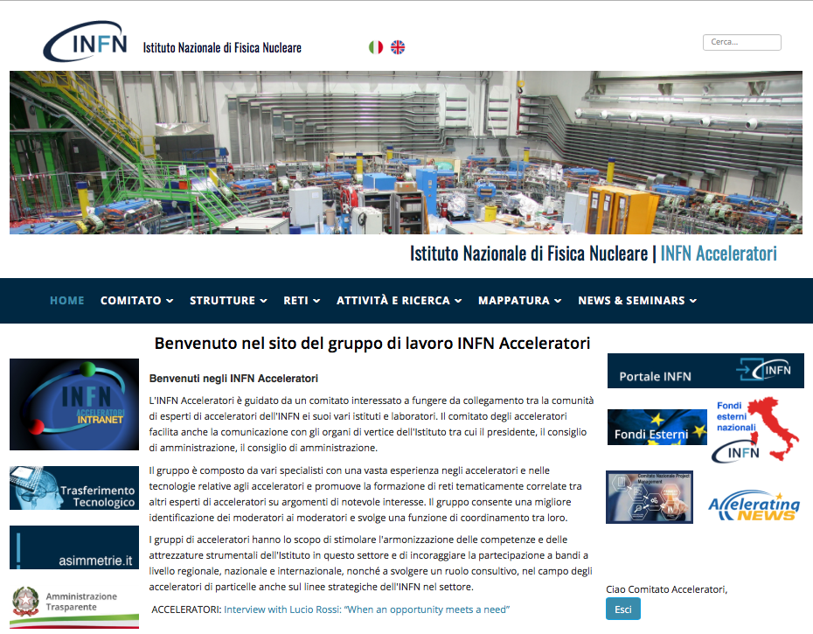
Pagina web dedicata
https://acceleratori.infn.it/
Contiene tutte le informazioni pubbliche ed alcune informazioni ad accesso ristretto prima della pubblicazione

Slide 5
Mapping competenze, attività e strumentazione
Gruppo di lavoro: T. Benson, D. Mascali, G. Torrisi
Mappatura delle attività, competenze e strumentazione con classificazione delle aree tematiche IPAC (es. MAG, RFC, TAR, etc.) e delle attività anche con classificazione IPAC delle tipologie di macchine acceleratrici
Usando le aree tematiche, mappatura anche alle Industrie
Il database è totalmente integrato nella pagina web, senza bisogno di software aggiuntivo o esterno

Slide 6
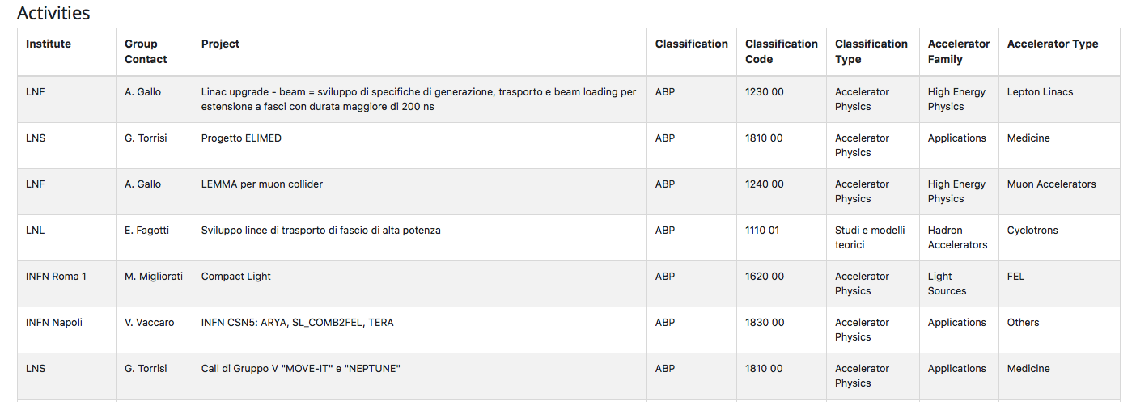
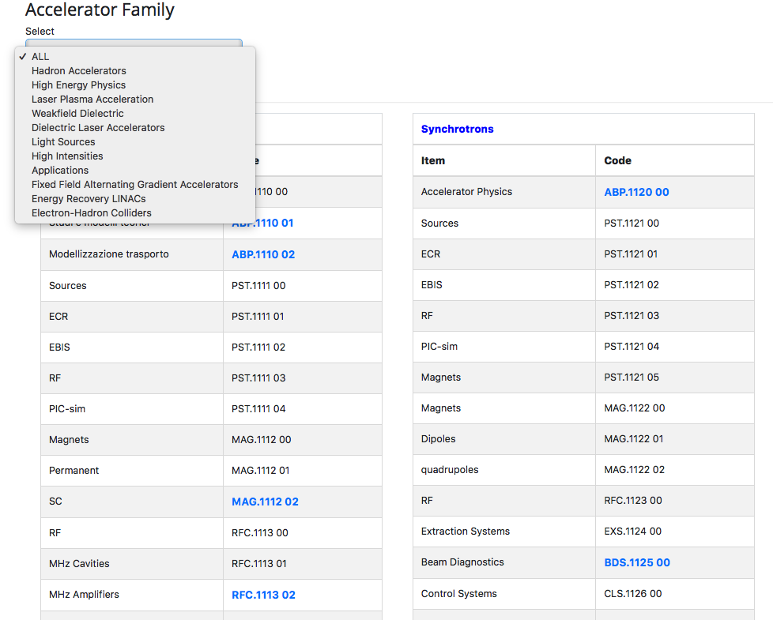
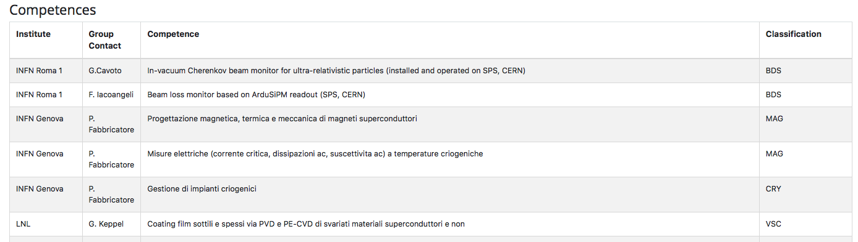
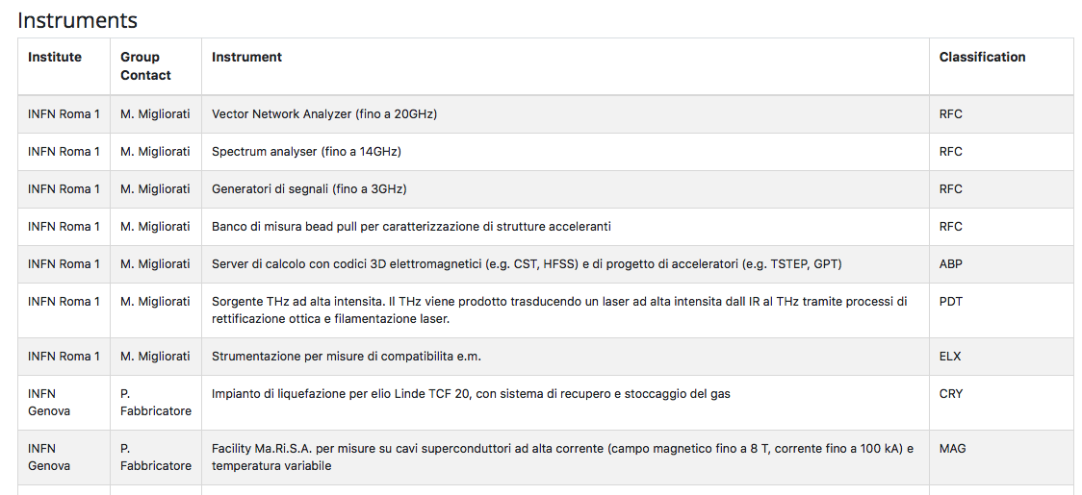
Mappatura competenze, attività e strumentazione

Slide 7
Database industrie e mapping
Gruppo di lavoro: T. Benson, P. Fabbricatore, D. Giove, G. Keppel, G. Torrisi
Compilazione di una lista di possibili fornitori basata su survey passate ed input dai laboratori
Uso di keywords associate a codici di procurement (basati su CERN Procurement Codes) e con una classificazione per mapping alle attività per identificare potenziali fornitori

Slide 8
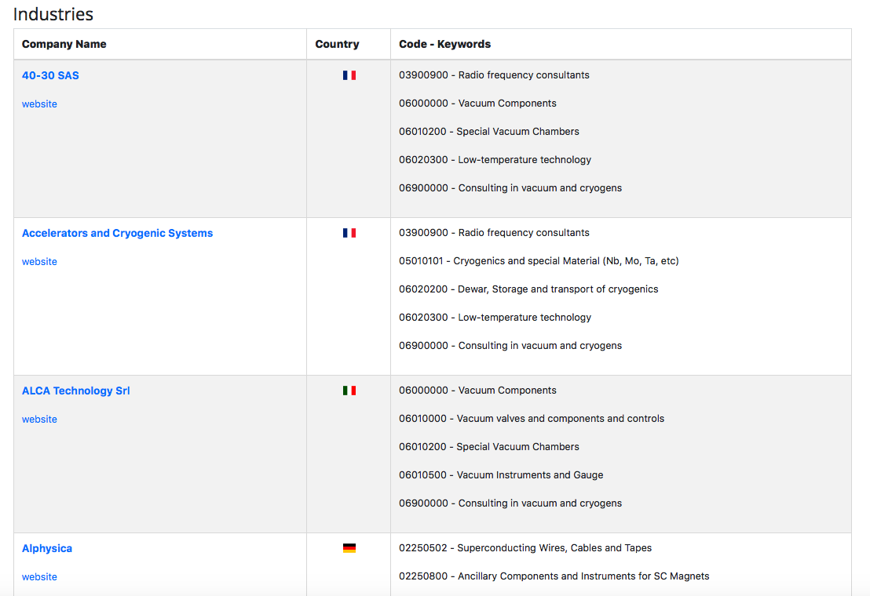
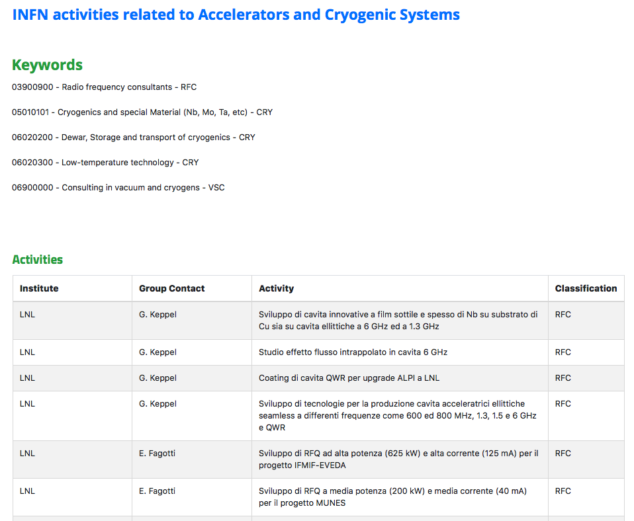
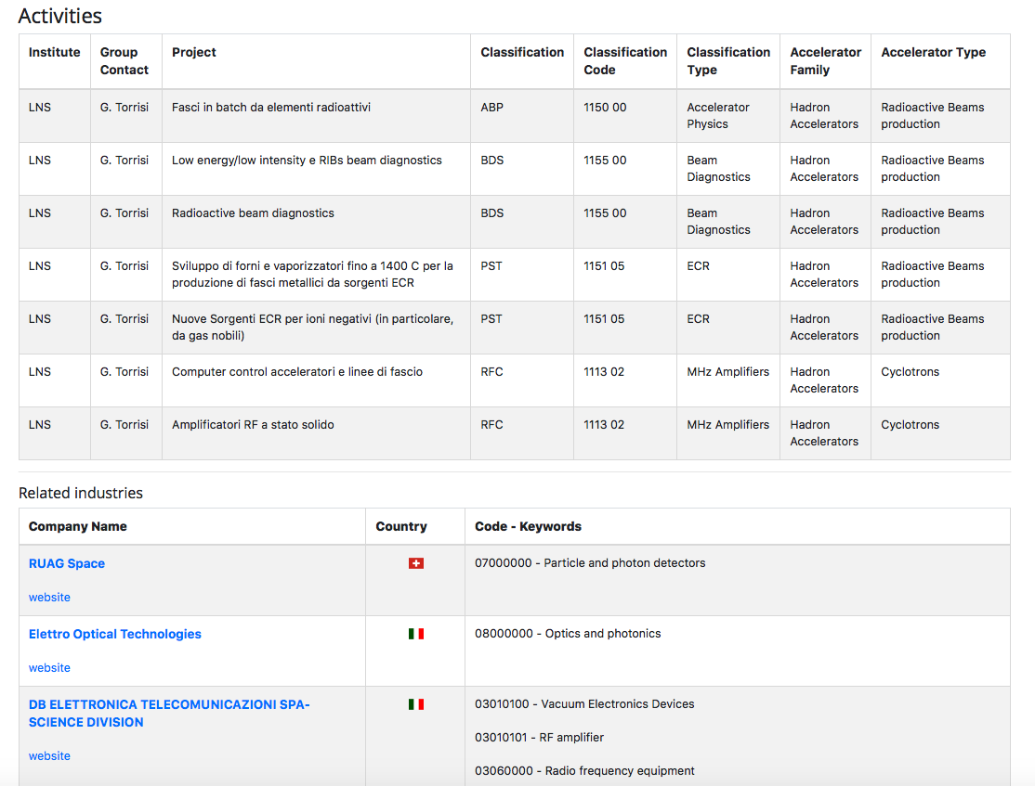
Database industrie e mapping

Slide 9
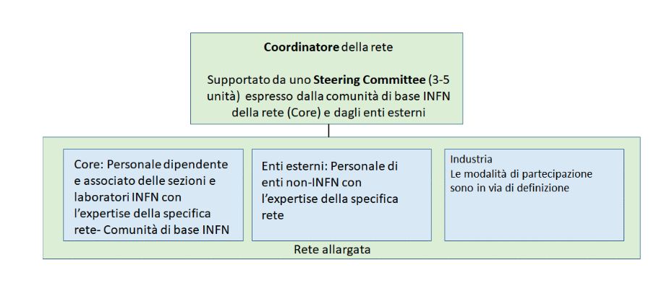
Lancio reti tematiche
Statuto:
  Uno dei compiti del Comitato è di promuovere tra gli esperti di acceleratori la formazione di reti di competenza costituite da nodi tematicamente affini su argomenti di rilevante interesse.
  Una rete è in generale intesa come un laboratorio allargato di competenze o funzioni affini, nei vari settori degli acceleratori dell’INFN.
  Due tipologie di reti:
    1) Reti di competenza (tematica) specifica: con molte applicazioni;
    2) Reti funzionali con molte tecnologie trasversali (simulazioni, teoria, RF, magneti, vuoto, ...)
  Scopo: Favorire l’aggregazione della comunità degli acceleratori dell’INFN in cluster nazionali che operino in modo coeso
  Maggiori dettagli: https://pandora.infn.it/public/b2c8c3

Slide 10
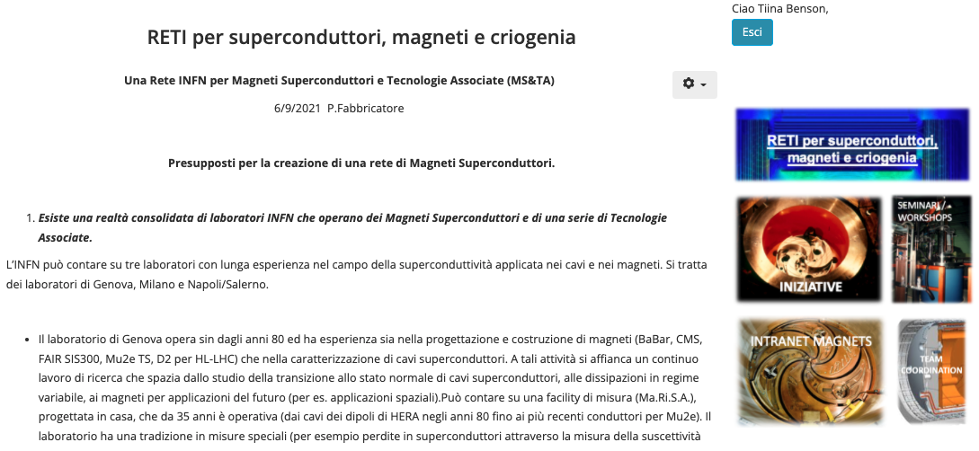
Lancio reti tematiche
Rete magneti (Pasquale Fabbricatore)
  Pagine web in sviluppo
    https://acceleratori.infn.it/it/reti-acceleratori/rete-magneti.html
  6 Ott. 2021 Prima riunione della rete INFN-A di Magneti Superconduttori e Tecnologie Associate
  11 Nov. 2021 Seminario di interesse per la rete:
    Seminario di Andrea Traverso su "Development of Bi(2212)-based wire for innovative magnets”

Slide 11
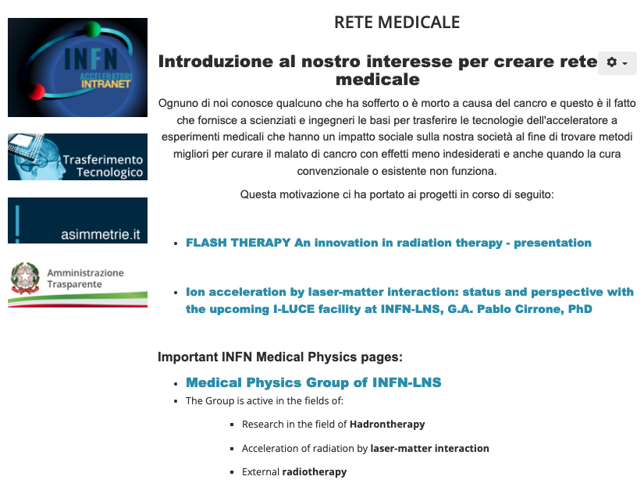
Lancio reti tematiche
Rete medicale (Dario Giove)
  Pagine web in sviluppo
    https://acceleratori.infn.it/it/reti-acceleratori/reti-medicale.html
  I Seminari Nazionali Acceleratori hanno coperto già delle tematiche di questa rete

Slide 12
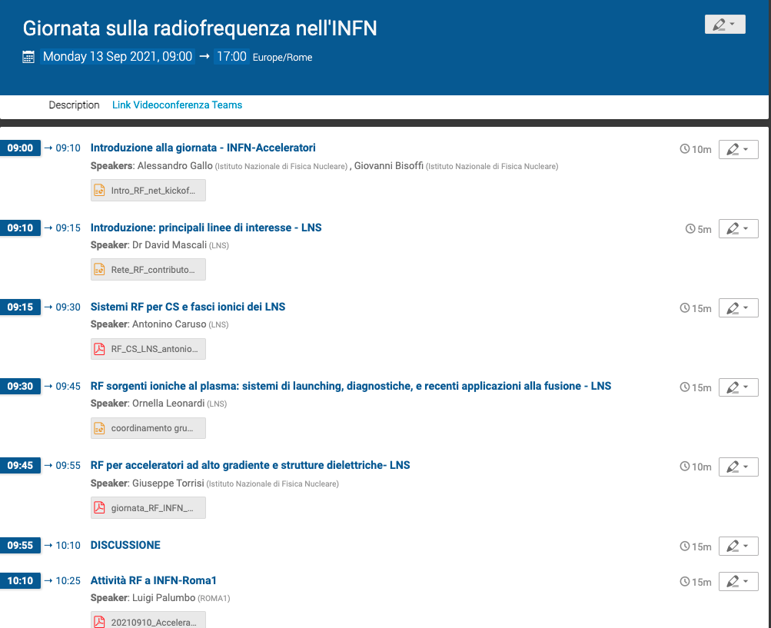
La Grande Unificazione
(far parlare gli RFisti tra loro!)
Proto-Rete RF (G. Bisoffi, A. Gallo)
  Organizzata una giornata dedicata ad una panoramica dei progetti e discussioni
  Interesse ad un seguito e possibilmente futura finalizzazione in una Rete RF

Slide 13
Lancio temi o supporto a progetti strategici
HE-Eurolabs application (G. Bisoffi, A. Gallo, D. Giove et al.)
  successful
Muon Collider con riunione dedicate con contatti CERN
  Meeting con comunità INFN-A (also the proto-rete RF)
  Preparation work per formare una forter presenza INFN per DS application a HE
EIC contatti con i proponenti (A. Gallo & R. Cimmino)
  Meeting con comunità INFN-A. Per fare serio in-kind occorre trovare la… carota!
FCC-ee recente discussione dedicata all’impegno INFN
Paolo Lenisa: Proposta HE – srEDM - Facility per studio momento elettrico di dipolo in storage ring (Elettrostatico) per protoni
Transmutex (con INFN-E)

Slide 14
Seminari Nazionali Acceleratori
Seminari nazionali acceleratori
Scopo : promuovere la conoscenza e il dibattito su temi di ricerca, idee e progetti significativi dal punto di vista scientifico e/o tecnologico per la comunità nazionale. Trasparenze in inglese, seminario in italiano o inglese.
Speakers nazionali e internazionali ma con particolare riguardo a speakers della comunità INFN.
Date: 1 volta al mese il venerdì alle 15.30. Formato: talk 45 min – 30 min discussione. Presentazione on-line con video registrazioni. Pdf slides e video messi a disposizione in apposito spazio pubblico sul sito INFN-A
Inizio: 1 ottobre 2021
Comitato scientifico e organizzativo
Lucio Rossi, (INFN-A chair, ex-officio)
Tiina Benson (INFN-A, scientific secretary)
Iaia Masullo, Napoli
Mauro Migliorati, Roma1
Cristian Pira di LNL
Giuseppe Torrisi LNS

Slide 15
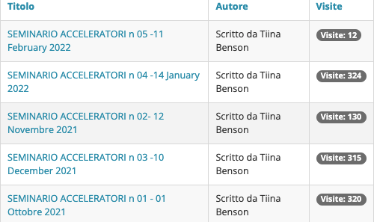
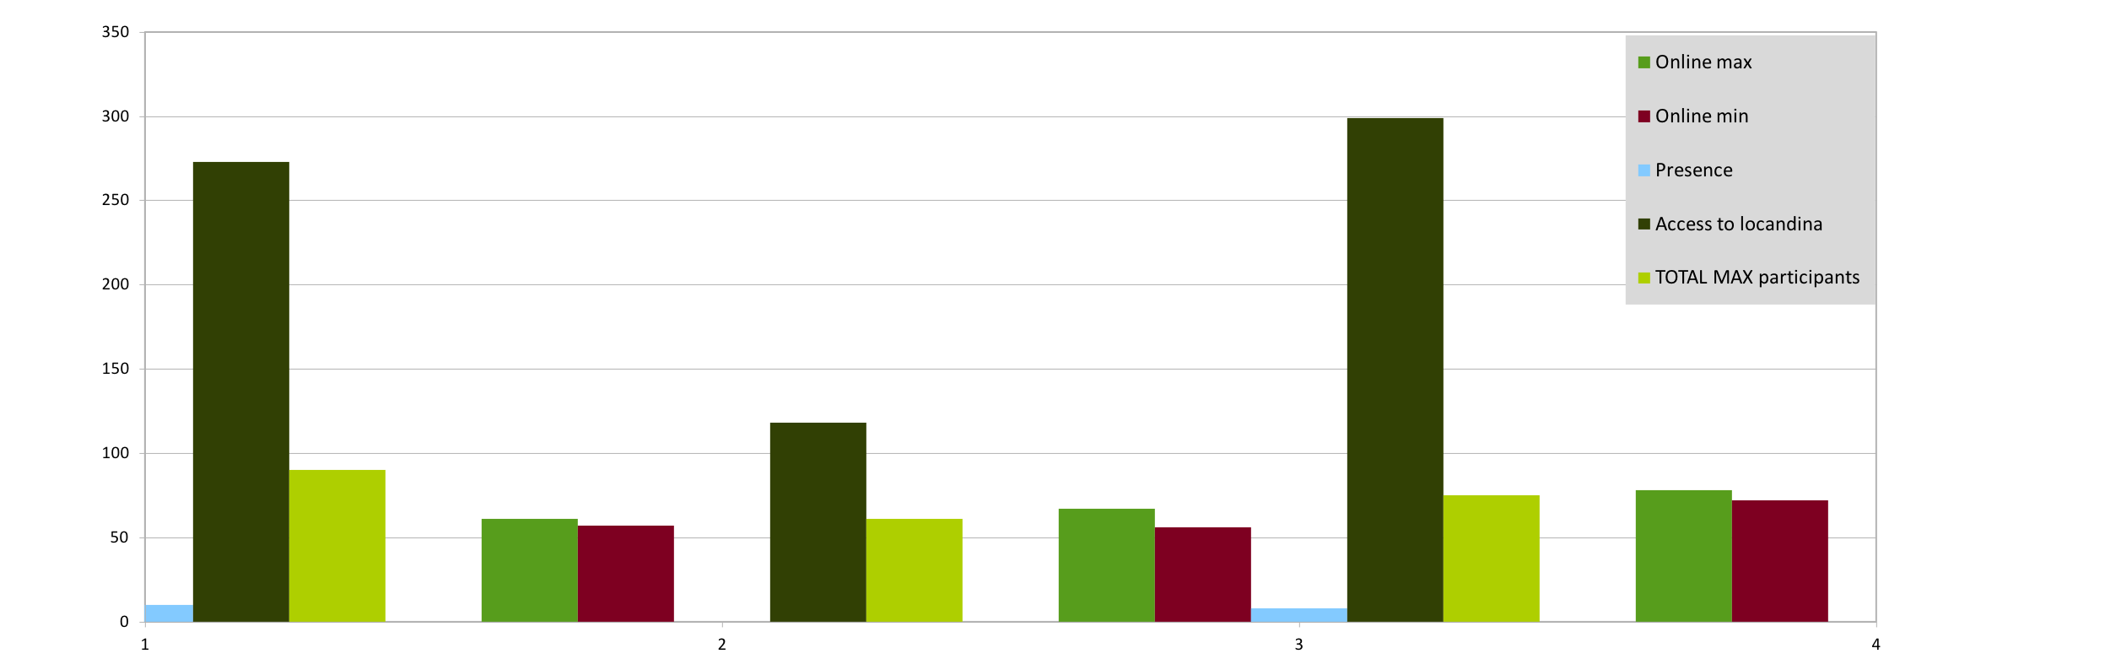
Seminari Nazionali Acceleratori
Seminari:
1 ottobre Dr. Luca Serafini (INFN-Milano), sul tema: A new paradigm for a muon collider based on electron-photon collisions
12 Novembre Dr. Enrica Chiadroni Progress Towards the realization of a Plasma Based FEL
10 Decembre, Dr. Alessio Galatà (INFN-LNL),The role of INFN in the development and modeling of ECR Ion sources and their applications: Historical review, Status and perspectives
14 Gennaio 2022, G.A. Pablo Cirrone, PhD, Ion acceleration by laser-matter interaction: status and perspective with the upcoming I-LUCE facility at INFN-LNS
Prossimo seminario: 11.02.2022 15.30 Luigi Palumbo UniRoma1, SAFEST project, a VHEE Linac for Flash radiotherapy
Statistiche
  Partecipazione
  Accesso alle locandine
  Non ancora disponibile statistica sul download delle slides e delle registrazioni

Slide 16
R&D Acceleratori e CSN5
Osservatore: Dario Giove
Scambio intenso. mio talk provocatorio a CSN5 in Aprile…
Ottimo interscambio con A. Quaranta
  Proposta (raccolta) di diverso referaggio: prima era troppo “interno” e con la mancanza di coordinatori acceleratoristi…
  Proposta (accettata in parte) raccolta di avere call dedicate - per equilibrare
  Workshop nazionale co-organizato da INFN-A e CSN5

Slide 17
Prossimo punto: Formazione
Universitaria
  anche attraverso lobby per cambiare parametri (abbiamo bisogno del supporto GE)
  Questo punto tocca la ritirata degli acceleratori dall’Università
INFN
Tecnici
Il PNRR (se ci sarà per acceleratori!) sarebbe un’occasione.

Slide 18
Giornata Nazionale Acceleratori
Questo workshop si propone come un ambito di incontro per i membri della comunità degli Acceleratori di particelle federata da INFN e sarà l’occasione per discutere anche con il management INFN dei progetti, esperimenti e sviluppo delle linee di ricerca per acceleratori.
Vuole anche offrire uno spazio per discutere dei costi e finanziamenti degli studi e R&D per acceleratori, con la CSN5 in primis ma anche con CSN1 e CSN3.

Slide 19
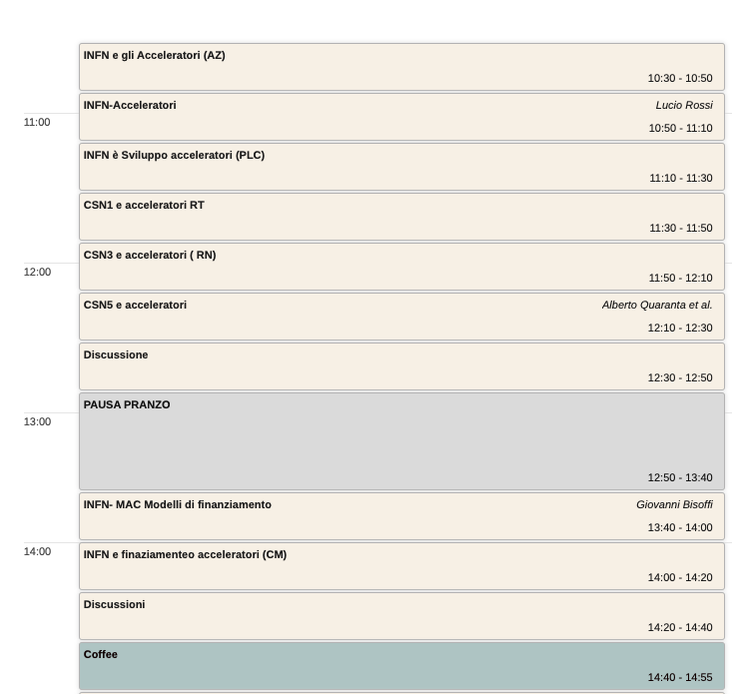
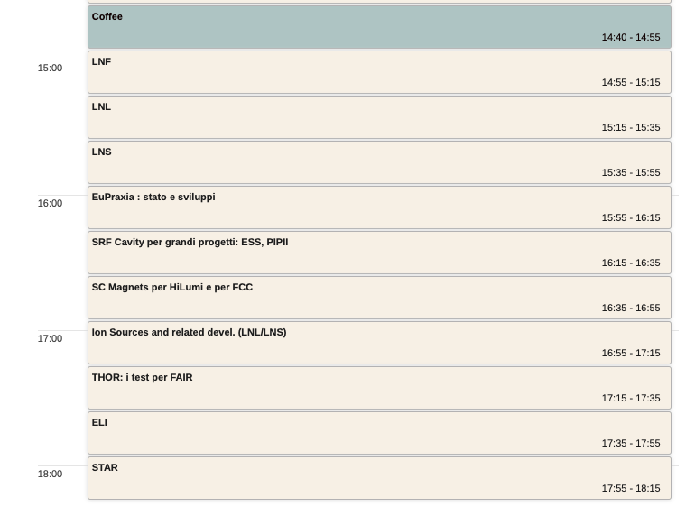
Workshop Nazionale INFN-Acceleratori
7-8 Aprile : Programma
Primo giorno, inizio alle 10:30
Scopo: Presentazione di grossi progetti e politica scientifica

Slide 20
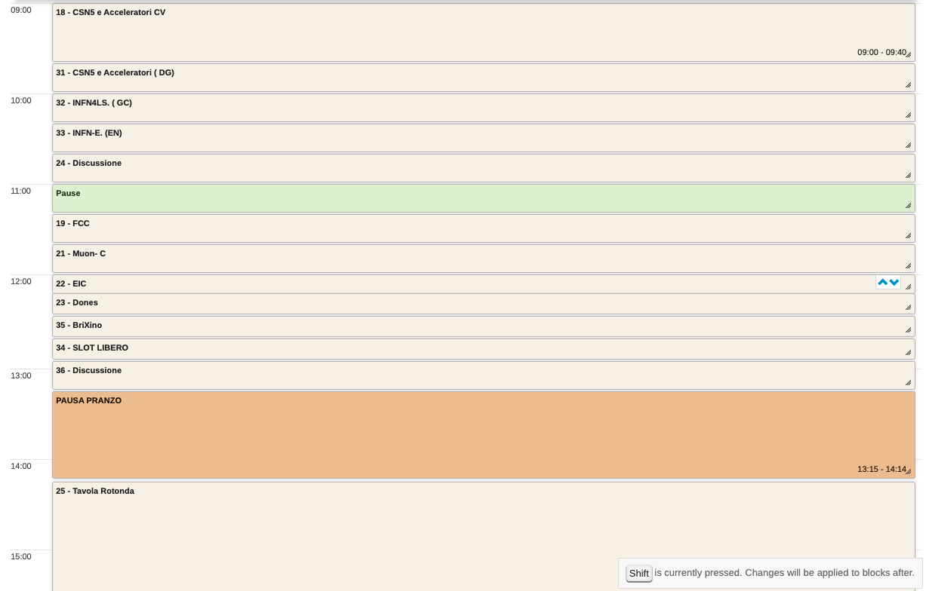
Workshop Nazionale INFN-Acceleratori
7-8 Aprile : Programma
Secondo giorno inizio alle 09:00
Scopo: Progetti di CSN5 e di come la politica e strategia sceintifica abbiano un impatto

